Slide 1
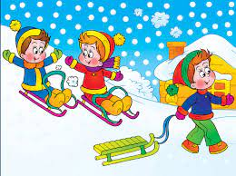
Муниципальное бюджетное дошкольное образовательное учреждение «детский сад №231»
«Безопасность детей в зимний период»
Выполнила: педагог – психолог О.В. Гинкель

Slide 2
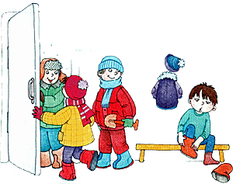
Одевайся тепло
Что нужно помнить, когда собираешься на прогулку?
Не забудь шапку, шарф
и варежки
Не гуляй в мокрой
одежде
Хорошо, если одежда
яркая и есть
светоотражатели

Slide 3
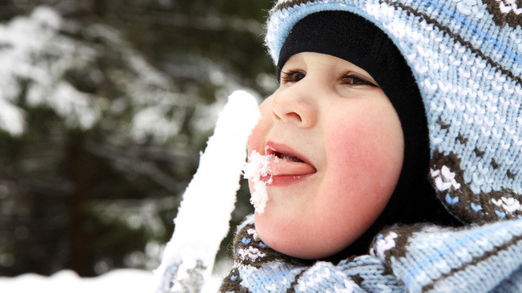
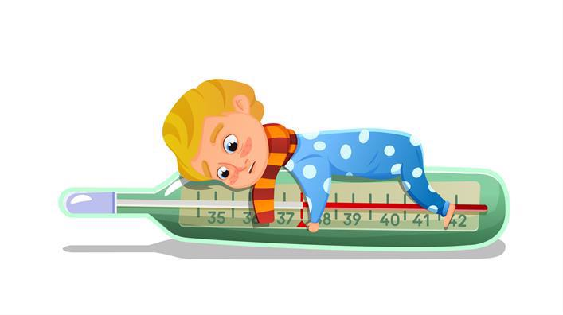
Не простудись
Нельзя кушать снег и
сосульки
Не гуляй в промокшей
одежде и мокрой
обуви
Дыши носом

Slide 4
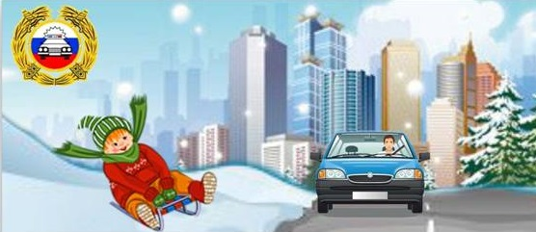
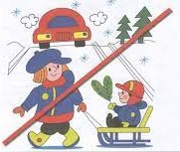
Возле дороги
Не играй возле дороги
Слезай с санок, когда переходишь дорогу
Внимательно смотри по сторонам

Slide 5
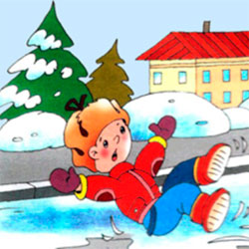
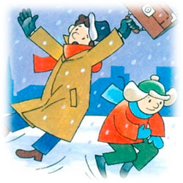
Гололёд
Ходить по обледеневшему тротуару нужно маленькими шажками, наступая на всю подошву
Если я пойду по льду, То, конечно, упаду.
Так что, лучше я его
Потихоньку обойду.

Slide 6
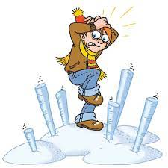
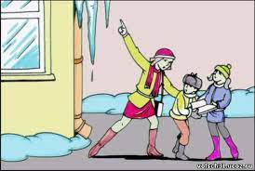
Осторожно сосульки!
На улице надо идти посередине тротуара, подальше от домов, потому что с крыши может обвалиться снег или упасть сосулька, и ни в коем случае нельзя заходить в огражденные зоны.
Не ходи под крышей-
На крыше снег и лед.
Сосульки могут падать
Когда кто-то идет.

Slide 7
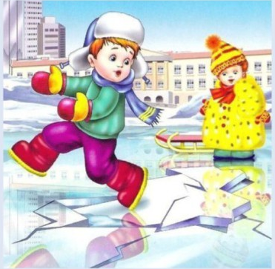
На льду
Первый лед только на вид кажется прочным, а на самом деле он тонкий, слабый, легко ломается.
Нельзя играть на замерзших реках и озерах. Лёд может треснуть и ты провалишься!
Не ходи зимой по льду:
Можешь ты попасть в беду-
В лунку или в полынью-
И загубишь жизнь свою.

Slide 8
Правила помни эти всегда,
Чтобы не случилась с тобою беда.
Помни, жизнь всего одна,
Больше всех она важна!

